Slide 1


GITWORKFLOW
Uma maneira fácil para não dar “merge” na hora do merge

Slide 2


O QUE É GIT-FLOW
O que é? Onde vive? Do que se alimenta? http://nvie.com/posts/a-successful-git-branching-model/
Claro que existe uma maneira mais fácil de colocar isso em prática, uma extensão do git que alguma boa alma criou e disponibilizou para toda a humanidade. https://danielkummer.github.io/git-flow-cheatsheet/
Mas eu não sei o que essa extensão está fazendo no meu repositório, SOCORRRO. https://gist.github.com/JamesMGreene/cdd0ac49f90c987e45ac/

Slide 3

INSTALL GIT-FLOW
A melhor forma de instalar o git-flow é através do Git for Windows, visto que todas as ferramentes necessárias serão instaladas junto com ele.
Para mais detalhes, o site com as instruções de instalção para diferentes plataformas pode ser consultado: https://github.com/petervanderdoes/gitflow-avh/wiki/Installation
Download: https://git-for-windows.github.io/
Instalação: Será descrita nos próximos slides

Slide 4
PASSO-A-PASSO
Como instalar o
Git for Windows
Download: https://git-for-windows.github.io/
Instalação: Será descrita nos próximos slides

Slide 5
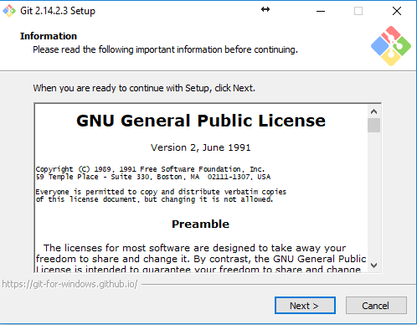
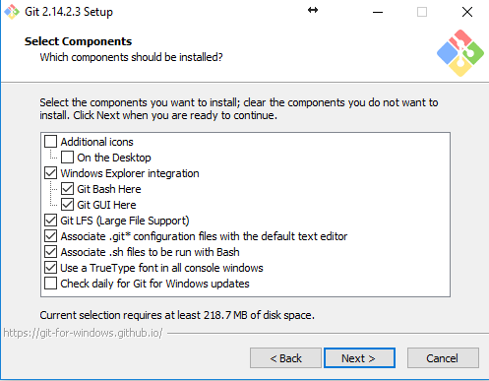
GIT FOR WINDOWS

Slide 6
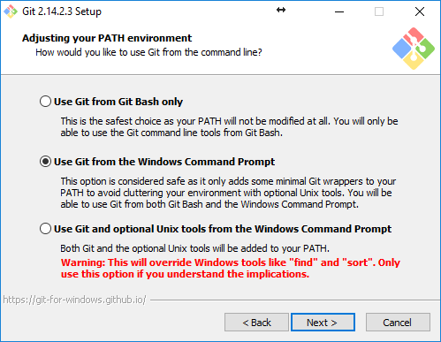
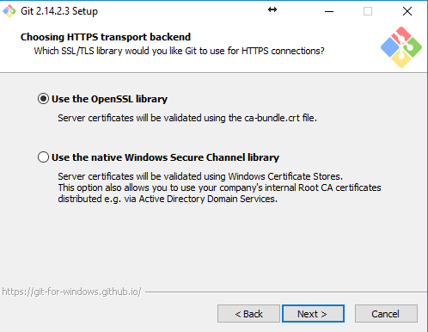
GIT FOR WINDOWS

Slide 7
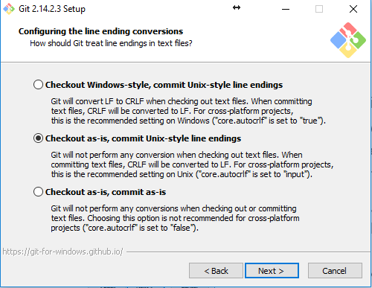
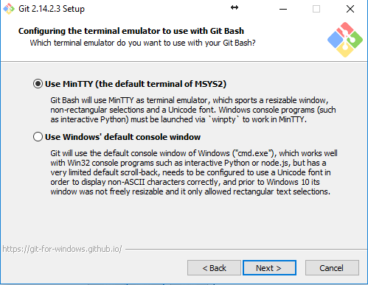
GIT FOR WINDOWS

Slide 8
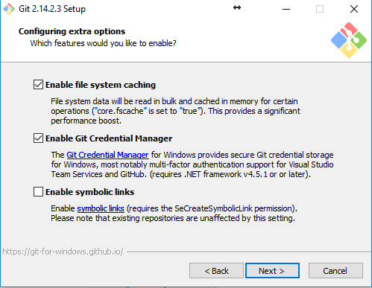
GIT FOR WINDOWS

Slide 9

PASSO-A-PASSO
Como iniciar o git-flow

Slide 10

CONFIGURANDO O GIT-FLOW
Na pasta raiz do repositório, execute o comando no terminal:
$ git flow init
Utilize as configurações padrões. Para isso, basta precionar “Enter” para avançar por todas as etapas da instalação.
Esse processo fará com que o seu repositório fique preparado para cumprir as etapas do processo de desenvolvimento, commit e deploy corretamente.
Caso não existam, as branchs master e develop serão criadas.

Slide 11
CAPÍTULO I
Criando novas features

Slide 12
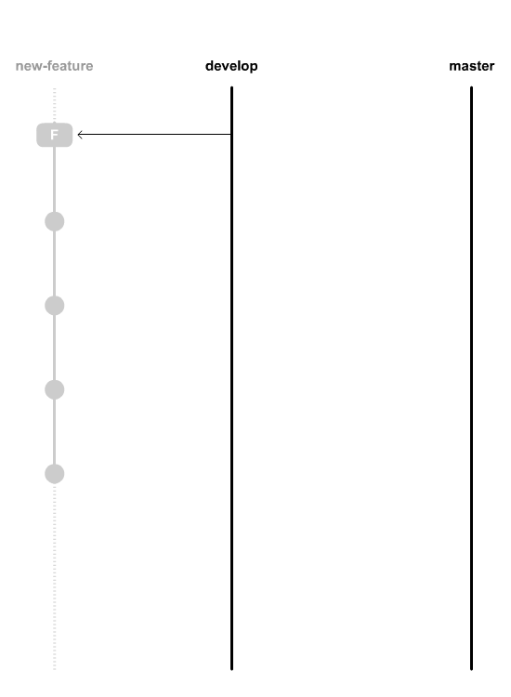
NOVAS FEATURES
Sempre devemos começar uma nova feature em uma branch criada a partir de develop
$ git flow feature start MYFEATURE
Esta ação garante que isso aconteça e, de brinde, torna a nova branch ativa para que você possa fazer os seus commits imediantamente ☺
Os commits devem ser realizados utilizando o git padrão: $ git add $ git commit –m ‘sempre com uma descrição bonita e explicativa’

Slide 13
NOVAS FEATURES
Mas eu estou trabalhando com meu amiguinho, essa branch precisa ser remota ☹
$ git flow feature publish MYFEATURE
Assim você publica sua branch no servidor remoto e todo mundo fica felizão ☺
Nossa… mas o seu comparsa precisa clonar a branch para poder fazer a parte dele ☹
$ git flow feature pull origin MYFEATURE
Agora sim, todo mundo com sorriso de orelha a orelha ☺
OBS: dá até para fazer o track de uma branch remota, mas isso não é aconselhável. Por isso, nem vou colocar o comando aqui S2

Slide 14
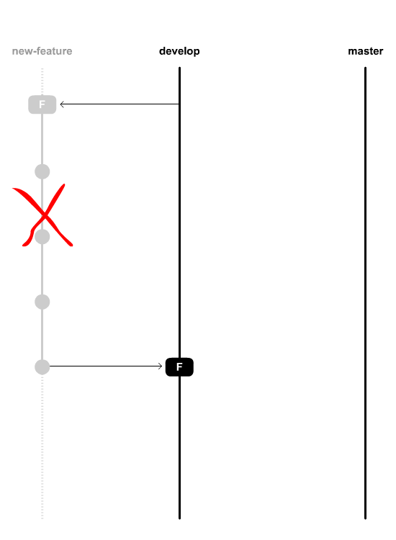


NOVAS FEATURES
Terminei/terminamos tudo! Fiz/fizemos os testes unitários e integrados no ambiente local utilizando a base de “dev” está xuxu-beleza… Hora do “fatality na branch!
$ git flow feature finish MYFEATURE
Mas o que isso faz? - Faz o merge da feature com develop - Apaga a bracnh da feature - Muda para a branch develop
C%R*&H#, acabei! Calma, jovem… cadê o PUSH?????

Slide 15


NOVAS FEATURES
Desenvolvi, testei local, mergiei com develop, corrige a “merge” toda que deu…. IIIIIIIT´S TIIIMEEEEEE!!!!!!
$ git push origin develop
Mas não ligue ainda! Fazendo push agora você ganha uma esclusiva atualização no ambiente test.engage.bz
Comparar as bases dev e test
Rodar o querido npm run homolog
Subir a aplicação no test.engage.bz
Atualizar os arquivos estáticos no S3 s3test.engage.bz
Tomar um café enquanto termina o upload

Slide 16
CAPÍTULO 2
Criando uma Release

Slide 17
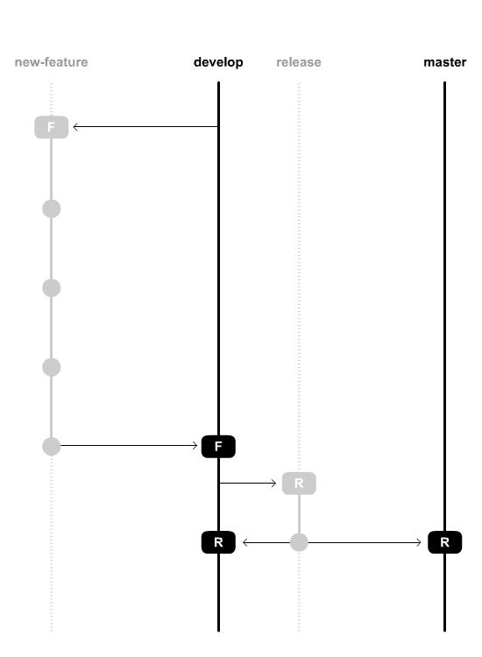
CRIAR UMA RELEASE
#criando a release a partir de develop git checkout -b release/some-release develop
#aplicando pequenas correções à release git commit -a -m 'adicionando commit a release‘
#merge da release em master git checkout master git merge --no-ff release/some-release git tag -a some-release
#merge da release em develop git checkout develop git merge --no-ff release/some-release
#deletando a branch da release git branch -d release/some-release
#merge da release em master e develop git push --follow-tags origin develop master

Slide 18
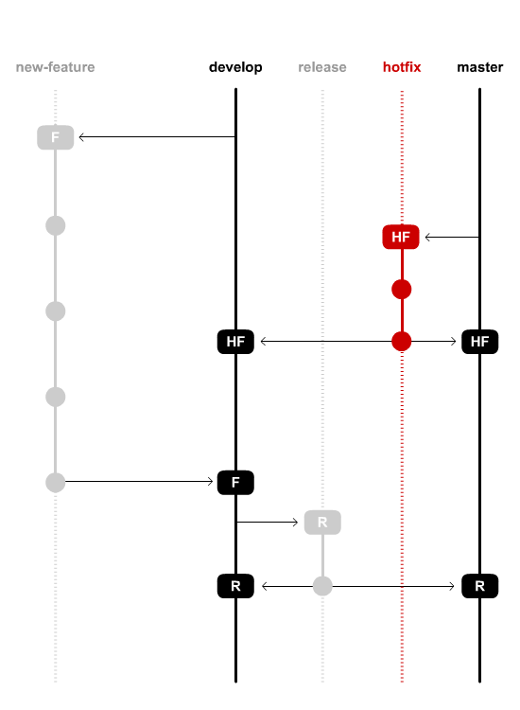
CORRIGIR UM HOTFIX
#iniciando o hotfix git checkout -b hotfix/some-fix master
#add commits ao hotfix git commit -a -m 'adicionando commit ao hotfix'
#atualizando master git checkout master git merge --no-ff hotfix/some-fix git tag -a -m 'correcao de emergencia' v1.0.1
#atualizando develop git checkout develop git merge --no-ff hotfix/some-fix
#deletando a branch temporária git branch -D hotfix/some-fix
#enviando hotfix para as branchs master e develop git push --follow-tags origin develop master
OBS: é importante observar que o merge do hotfix deve ser feito com develop somente se a branch release não existir. Caso ela exista, devemos fazer o merge do hotfix com a branch release e avaliar a necessidade de fazermos o merge com develop.

Slide 19

Rodrigo Nappi
Desenvolvedor Web
(11) 99707.5061
rodrigo.nappi@engage.bz

